Slide 1
La visualisation de l’information

Slide 2
Survol historique très bref

Slide 3
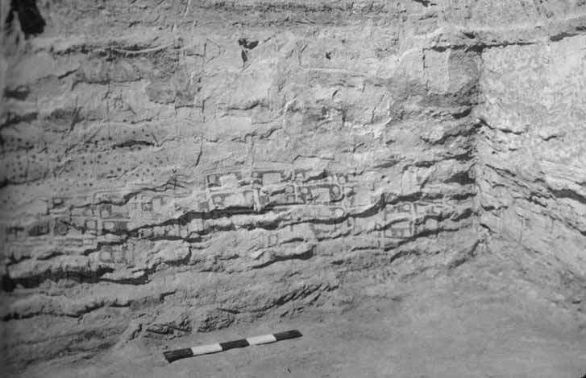
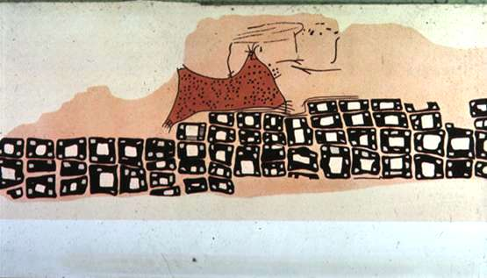
6200 ans avant J. C. :
Çatalhöyük (en Turquie)
Premier plan de ville

Slide 4
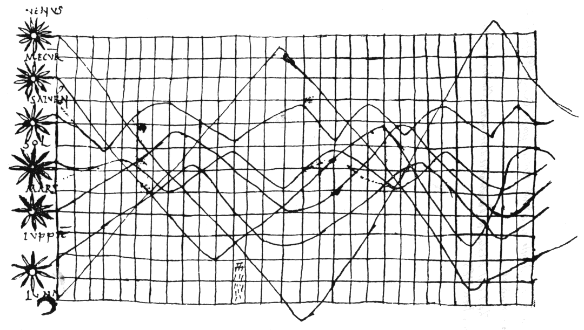
≈1000 après J. C.
Premier graphique sur un plan cartésien avec le temps en axe horizontal (et ce, quelques siècles avant René Descartes (1596-1650; nom Latin: Renatus Cartesius), pour qui on a nommé le plan cartésien)

Slide 5
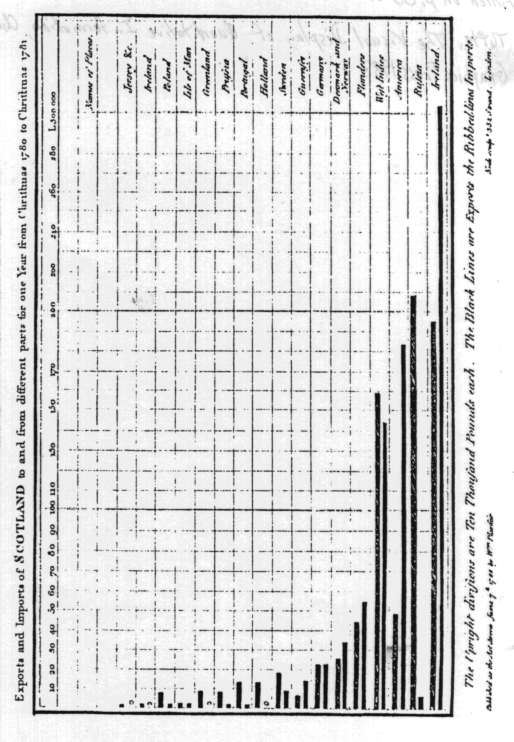
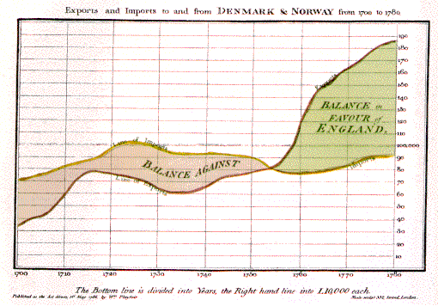
William Playfair, 1786
Le premier à publier beaucoup de graphiques de données statistiques. À droit: le premier diagramme en rectangle
(« bar chart »), quoiqu’il n’était pas un histogramme.

Slide 6
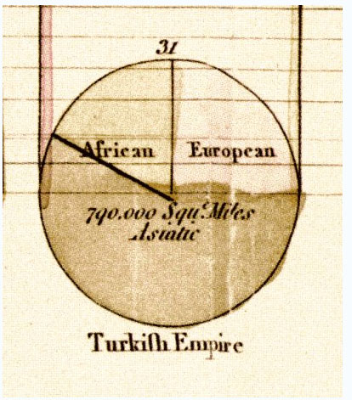
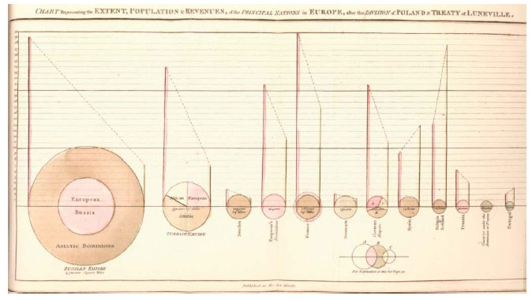
William Playfair, 1801
Le premier camembert (« pie chart » ou diagramme en tarte). Remarquez aussi le diagramme de Venn,
qui précède John Venn de quelques décennies.

Slide 7
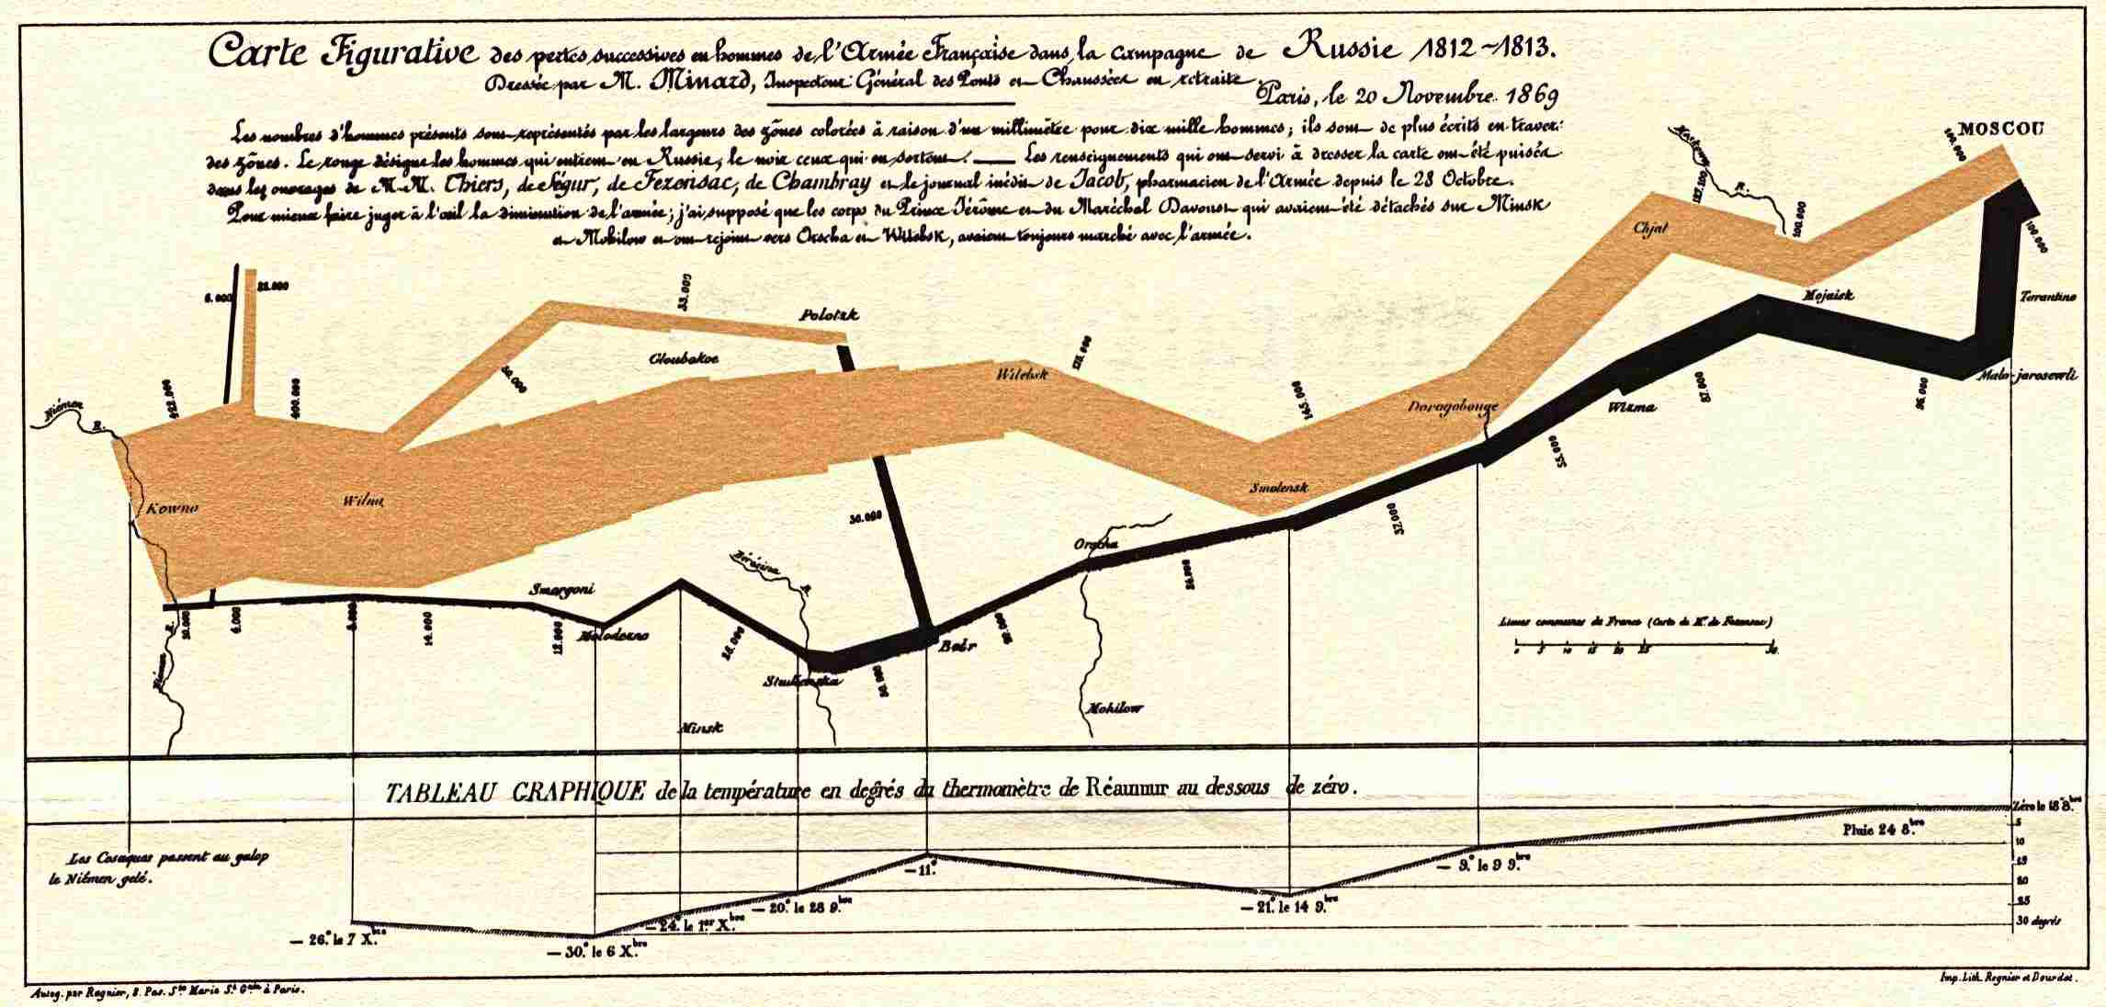
Charles Joseph Minard, 1869
L’armée de Napoléon. 400 000 hommes sont partis de la Pologne en 1812. Arrivés à Moscou en septembre, ils ont vu que la ville était pillée et desertée. Seulement 10 000 homes sont revenus, les autres tués ou morts de fain ou froid.
5 variables sont montrées dans le diagramme:
Position de l’armée (latitude et longitude)
Temps et température (voir le petit graphique en dessous de la carte)
Taille de l’armée (épaisseur de la bande brune ou noire)

Slide 8
Pourquoi visualiser des données?

Slide 9
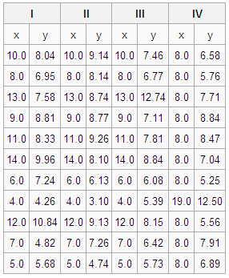
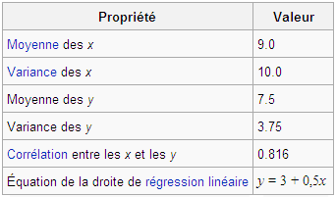
Le quartet d’Anscombe
http://fr.wikipedia.org/wiki/Quartet_d%27Anscombe

Slide 10
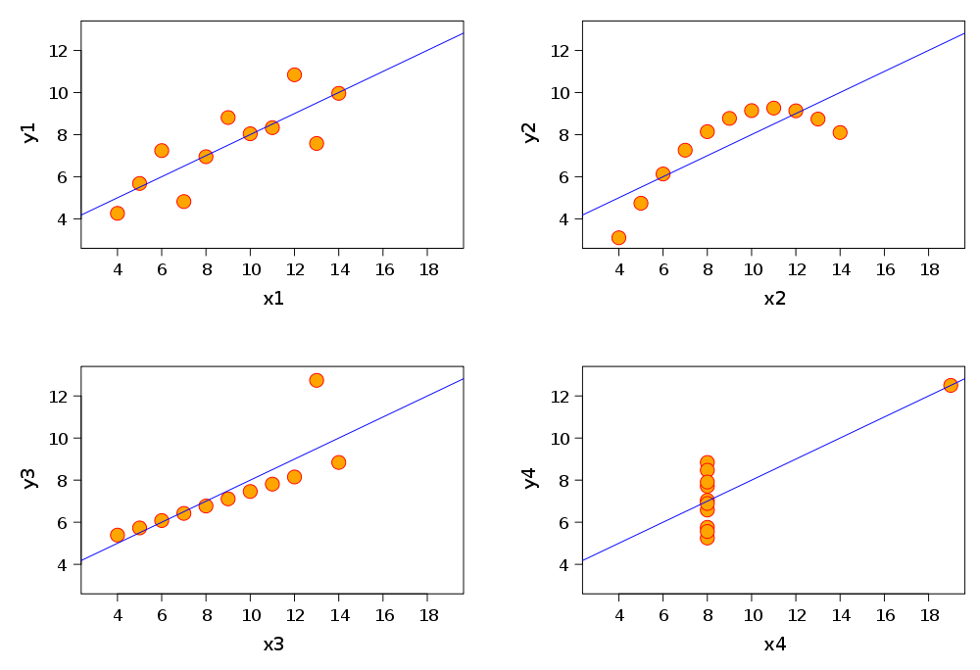
Le quartet d’Anscombe
http://fr.wikipedia.org/wiki/Quartet_d%27Anscombe

Slide 11
Deux sortes de données qu’on discutera
Les données multidimensionnelles
  Aussi appelées données multidimensionnelles multivariées (ou données « mdmv »)
  Essentiellement des relations mathématiques
  (parfois des fonctions mathématiques),
  ou tableaux de données
Les graphes
  Exemple: G=(V,E), V un ensemble de nœuds,
  E un ensemble d’arêtes
  Aussi appelées des réseaux
  Comprend les arborescences

Slide 12
La visualisation de données multidimensionnelles multivariées (mdmv, ou simplement des relations, ou fonctions, ou tableaux)

Slide 13
Rappel de mathématiques élémentaires
Étant donné deux ensembles, un domaine (exemple: R) et un codomaine (exemple: R), on peut former le produit cartésien (R×R=R²) qui est l’ensemble de tous les couples (x,y) possibles
  {chien, chat} × {sauvage, domestique} ={ (chien,sauvage), (chien,domestique), (chat,sauvage), (chat,domestique) }
  A×B = {(a,b)|aϵA et bϵB}
  A×B×C×D = {(a,b,c,d)|aϵA et bϵB et cϵC et dϵD}
Une relation est un sous-ensemble d’un produit cartésien
  Exemple: l’équation x = y² correspond à un sous-ensemble de R²;
  l’inéquation x < y correspond à un autre sous-ensemble de R²
Une relation s’appelle une fonction si chaque membre x du domaine a seulement un membre y correspondant dans le codomaine
  x=y² n’est pas une fonction car (4,2) et (4,-2) sont tous les deux des membres de la relation définie par l’équation
Une façon simple de représenter une relation (ou une fonction) est simplement d’énumérer les pairs de la relation dans un tableau …

Slide 14
La fonction y = x^0.5:
x y
--- ---
0 0
1 1
4 2
9 3
...
La relation dans un tableau d'une base de données relationnelles:
Nom_de_client Produit_acheté Prix Date ...
------------- ----------------- ------- ------------ -----
Robert G. Trombone 500.00 2008 mars 7 .
Robert G. Partitions vol. 1 45.00 2008 mars 7 .
Lucie M. Flute 180.00 2007 nov 11 .
Cynthia S. Partitions vol. 2 40.00 2008 juin 16
Jules T. Piano 6000.00 2008 jan 10
Jules T. Partitions vol. 1 45.00 2008 jan 13
...
Une vidéo (par exemple, fichier .avi):
x y temps rouge vert bleu
--- --- ------- ------- ------ ------
0 0 0 255 0 0
0 1 0 200 10 6
...
0 0 0.1 255 50 100
0 1 0.1 255 200 190
...
Exemples de relations mathématiques (c.-à-d. de données multidimensionnelles multivariées). Une relation est un sous-ensemble d’un produit cartésien de deux ou plusieurs ensembles (exemple: un sous-ensemble de R×R). Dans les exemples ici, chaque rangée est un N-uplet (membre de la relation; « tuple » en anglais), et chaque colonne correspond à un ensemble contribuant au produit cartésien.

Slide 15
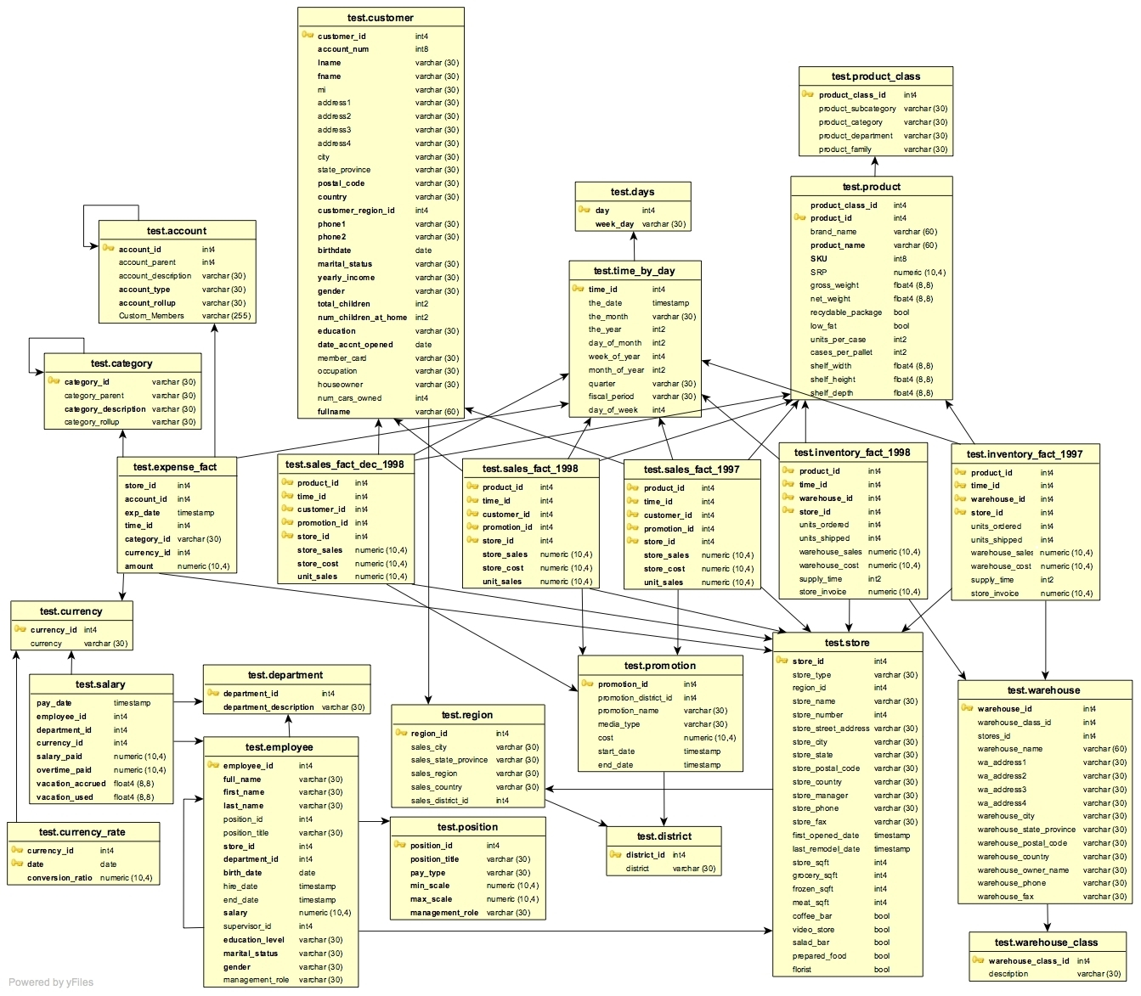
Base de données relationnelles “foodmart”

Slide 16
Attention au synonymes !
À retenir!
(Surtout ceux en gras)
Une vidéo:
x y temps rouge vert bleu
--- --- ------- ------- ------ ------
0 0 0 255 0 0
0 1 0 200 10 6
...
0 0 0.1 255 50 100
0 1 0.1 255 200 190
...
N-uplet (“tuple”),
point multidimensionnel,
vecteur,
rangée
J’utiliserai les termes en gras
Domaines
Variables indépendentes
Dimensions
Dimensions
Co-domaines
Variables dépendentes
Variables (d’où le terme “mdmv”)
Mesures (terminologie en base de données)
Colonnes, dimensions, attributs, variables

Slide 17
Données mdmv
Ce que j’entends par « données multidimensionelles multivariées » ou « données mdmv » est une relation quelconque
Quand les gens parle de « dimensions », il est bien de distinguer entre au moins 3 sens que ce mot peut avoir:
  1. La dimensionalité du domaine (nombre de variables indépendantes)
  2. La dimensionalité du codomaine (nombre de variables dépendantes)
  3. Les dimensions physiques de l’espace et/ou de temps utilisés pour visualiser les données (il y a au plus 3 dimensions spatiales et 1 dimension temporelle)
  Exemple: dans du piétage vidéo, il y a 3 dimensions (x,y, et temps) associées avec le domaine, 3 dimensions associées avec le codomaine (rouge, vert, bleu), et habituellement pour visualiser la vidéo on va « mapper » x et y dans la vidéo aux dimensions spatiales physiques de notre écran, et « mapper » le temps dans la vidéo au temps physique.
  Mais, on pourrait aussi « mapper » les variables rouge, vert, bleu au x, y, z physique, pour donner une nuage de points (« scatter plot ») de la vidéo
Donc, éviter d’utiliser des termes comme « visualisation 3D » ou « visualisation 2D » sans préciser ce que 2D / 3D veut dire

Slide 18

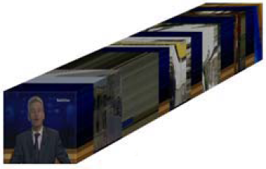
Une vidéo
Bleu
Rouge
Vert
[Gareth Daniel and Min Chen, 2003]

Slide 19
Pour visualiser des données, il faut choisir un mappage
Représentation graphique en sortie:
au maximum 3 dimensions spatiales (souvent juste 2),
et au maximum 1 dimension temporelle
(dans le cas d’une animation)
Données en entrée:
un nombre quelconque de
variables indépendentes
(dimensions)
et de variables dépendentes (mesures)

Slide 20
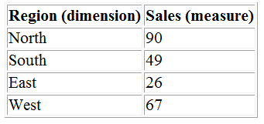
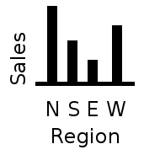
1 dimension + 1 mesure: diagramme en rectangles (“barchart”)
À retenir!

Slide 21
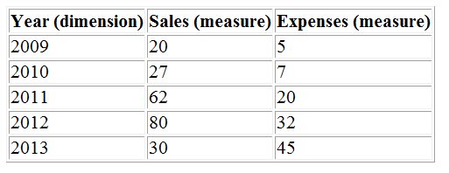
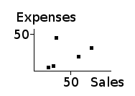
2 mesures: nuage de points (“scatterplot”)
À retenir!

Slide 22
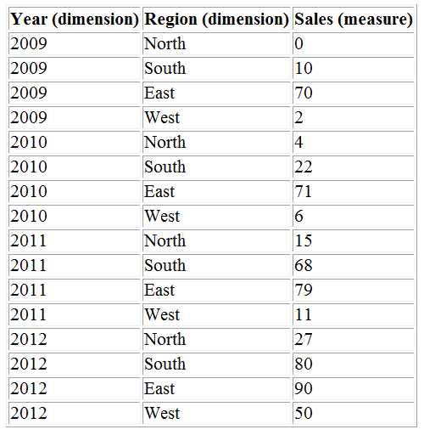
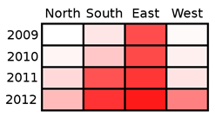
2 dimensions + 1 mesure: heatmap
À retenir!

Slide 23
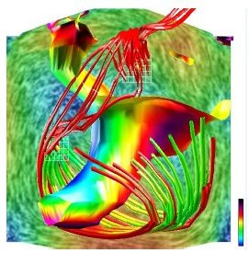
Simulation et visualisation de fluide
À retenir!
Quelles dimensions et mesures seraient impliquées dans de telles données?

Slide 24
Réponse
À retenir!
Si on simule sur une grille de points fixe:
Dimensions: x, y, z, temps
Mesures: vitesse, direction, pression, température, densité
Si on simule un ensemble de particules qui se déplacent:
Dimensions: identifiant de particule, temps
Mesures: x, y, z, vitesse, direction, pression, température, densité

Slide 25
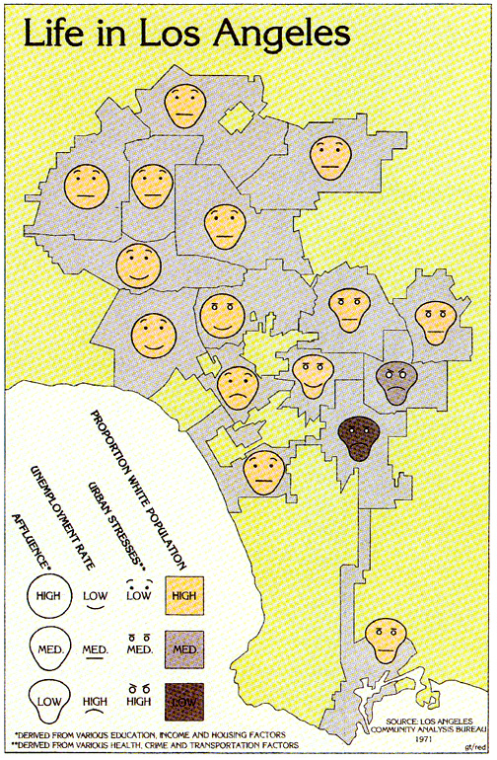
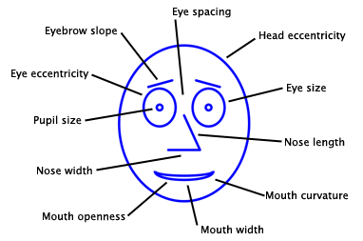
Les visages de Chernoff (1973)
(un exemple d’un « glyphe »)
http://mapmaker.rutgers.edu/355/Chernoff_face.gif
http://kspark.kaist.ac.kr/Human%20Engineering.files/Chernoff/life_in_LA.jpg
Avantage: mieux que du texte pour avoir une impression globale des données et trouver des éléments intéressants
Désavantage: le mapping entre les variables et le visage a un effet sur la saillance de chaque variable.
Désavantage(?): redondance d’un visage symétrique

Slide 26
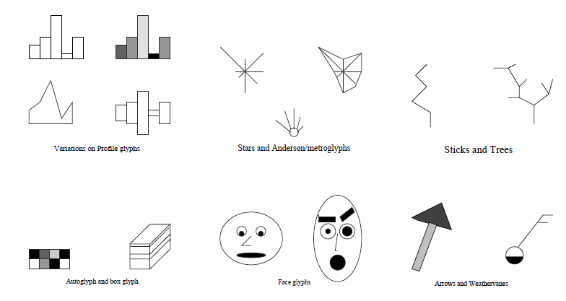
D’autres exemples de glyphes
M. Ward (2002), “A Taxonomy of Glyph Placement Strategies for Multidimensional Data Visualization”, Information Visualization.

Slide 27
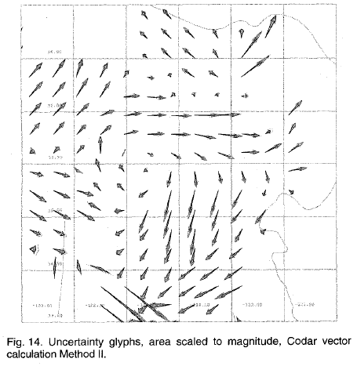
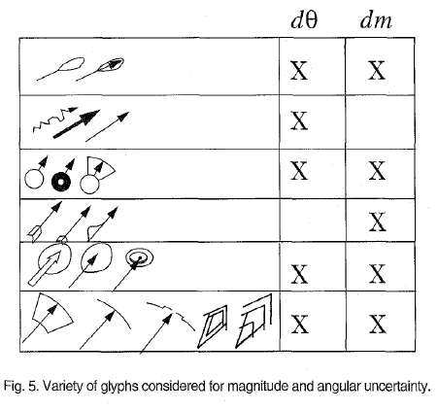
D’autres exemples de glyphes
Wittenbrink, Pang, Lodha (1996) “Glyphs for Visualizing Uncertainty in Vector Fields”, IEEE TVCG.

Slide 28
Quelles sont les dimensions et les mesures dans ces données ?
À retenir!
Dimensions: longitude (x), latitude (y), temps
Mesures: vitesse, direction, incertitude en vitesse, incertitude en direction

Slide 29
Boîte à moustaches (“Box plot” ou “Box-and-whisker plot”)
Inventé par John Tukey (1915-2000, qui inventa aussi le mot “bit”, et co-inventa la transformation de Fourrier rapide (Fast Fourrier Transform ou FFT))
Une sorte de glyphe qui sert à résumer une distribution
  Moyenne ou médiane
  Écart type ou quartiles (25% et 75% de la distribution) ou percentiles (exemple: 10% et 90% de la distribution)
  “Outliers” (données aberrantes), par exemple: les valuers en dehors des 10ième et 90ième percentiles, ou en dehors de 3 écarts types
  Peut aussi montrer minimum, maximum

Slide 30
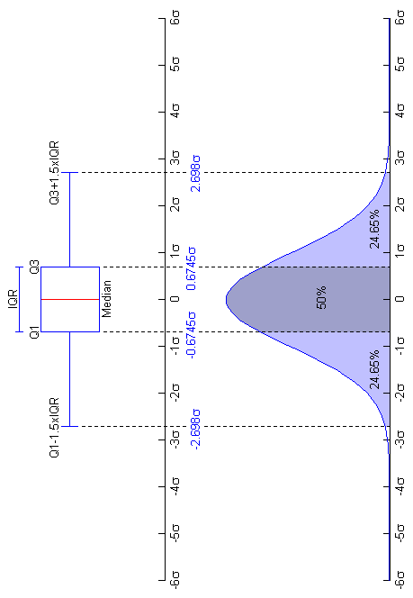
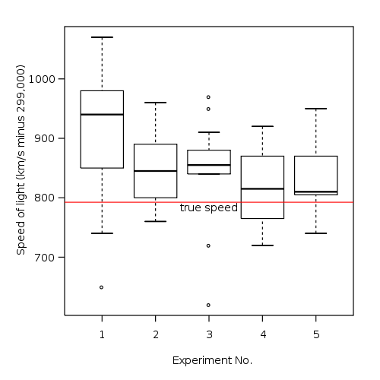
http://en.wikipedia.org/wiki/Box_plot

Slide 31
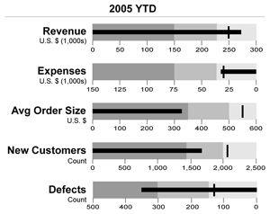
Bullet graphs (Stephen Few, http://www.perceptualedge.com/blog/?p=217 )
Montrent
Valeur actuelle
Valeur ciblée
3 zones: bon, moyen, mauvais

Slide 32
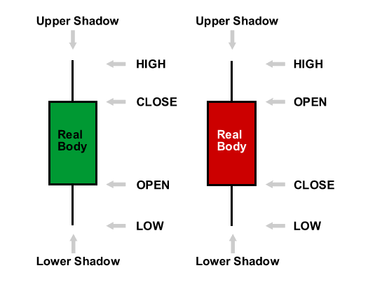
Les chandeliers japonais
(“candlestick charts”)
Inventés par Homma Munehisa (1724-1803), qui “a amassé une immense fortune en jouant sur le prix du riz” (http://fr.wikipedia.org/wiki/Munehisa_Homma)
Utilisés dan l’analyse technique de l’évolution des cours ou marchés financiers (actions, etc.)
On peut le voir comme une sorte de glyphe qui montre une évolution à travers le temps
http://goodasgoeldi.com/wordpress/2009/06/26/reading-a-candlestick-graph/

Slide 33
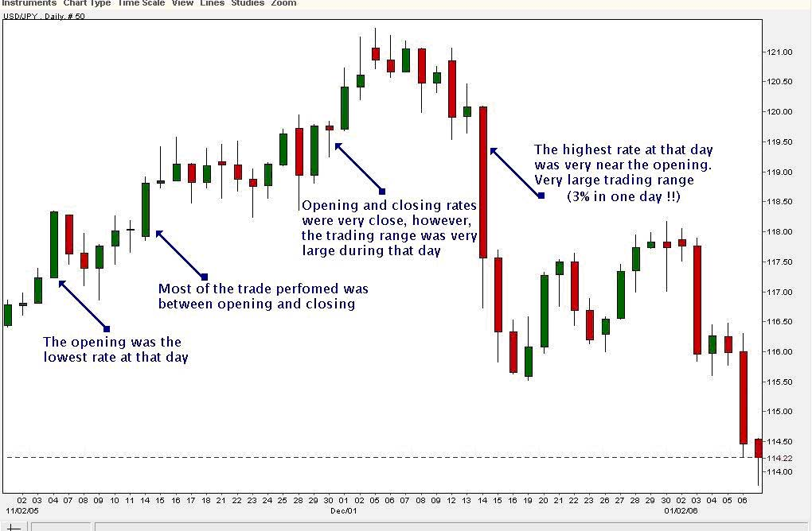
http://goodasgoeldi.com/wordpress/2009/06/26/reading-a-candlestick-graph/

Slide 34
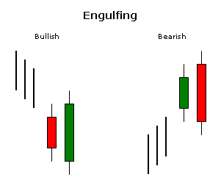
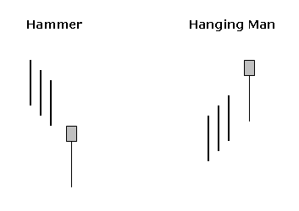
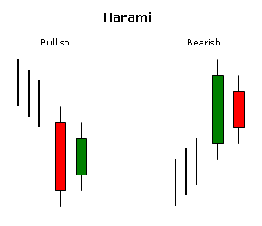
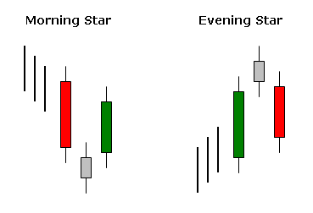
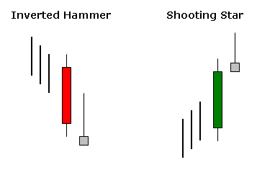
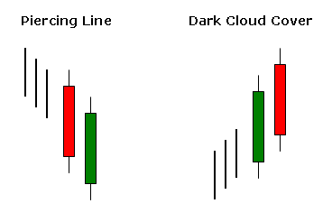
1 White candlestick
2 Black candlestick
3 Long lower shadow
4 Long upper shadow
5 Hammer
6 Inverted hammer
7 Spinning top white
8 Spinning top black
9 Doji
10 Long legged doji
11 Dragonfly doji
12 Gravestone doji
13 Marubozu white
14 Marubozu black
http://en.wikipedia.org/wiki/Candlestick_chart
http://goodasgoeldi.com/wordpress/2009/06/26/reading-a-candlestick-graph/

Slide 35
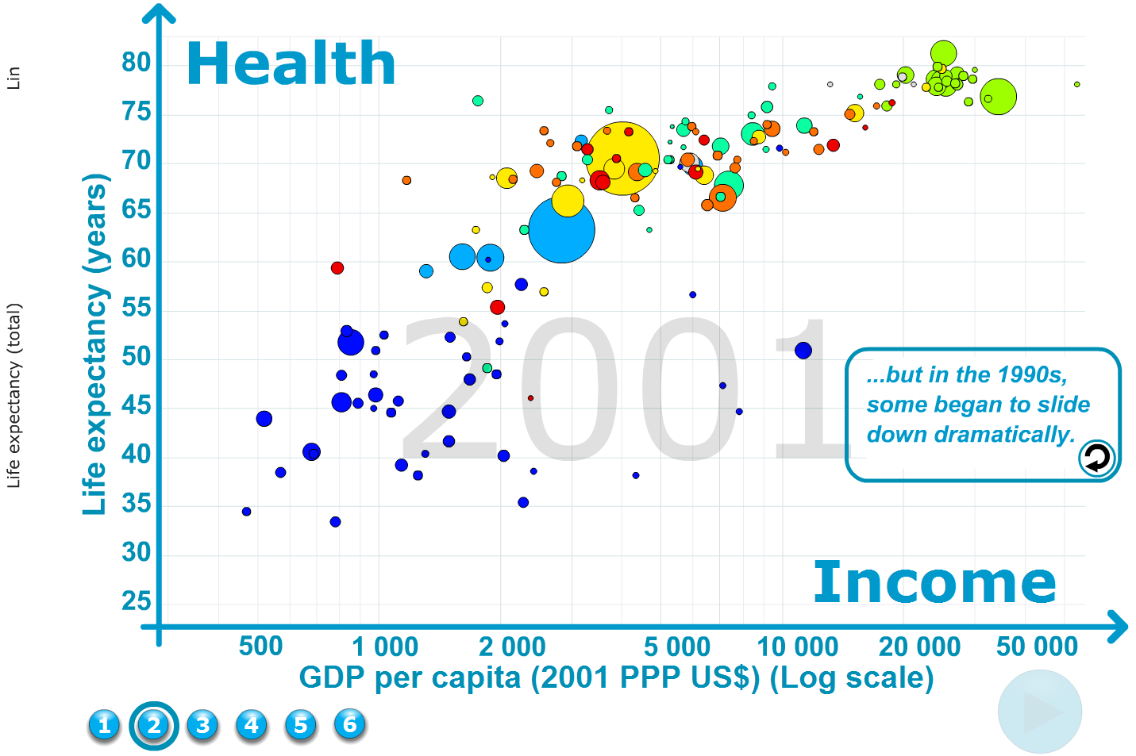
Présentation interactive de l’ONU
(United Nations Development Programme, Human Development Report)
Remarque:
les points sont des glyphes, ayant chacun un diamètre (montrant la population) et une couleur (montrant la région).
Voir les présentations de Hans Rosling sur http://www.ted.com

Slide 36
Quelles sont les dimensions et les mesures dans ces données ?
À retenir!
Dimensions: nom de pays (ou identifiant de pays), année
Mesures: population (diamètre), région du monde (couleur), revenus (x), espérance de vie (y)

Slide 37
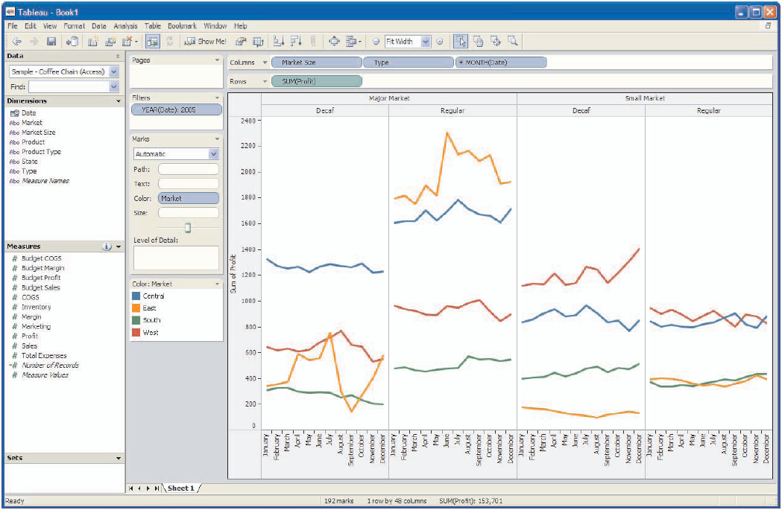
Tableau: logiciel pour visualiser des bases de données
(Mackinlay et al. 2007, tableausoftware.com)
Notes:
http://www.tableausoftware.com/products/tour
Longer video: http://www.tableausoftware.com/products/desktop/demo

Slide 38
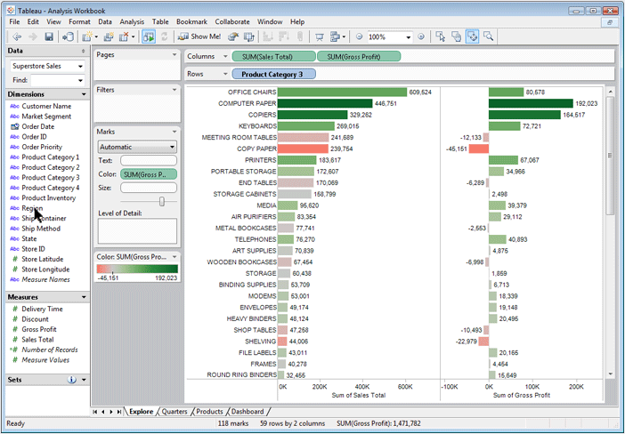

Slide 39
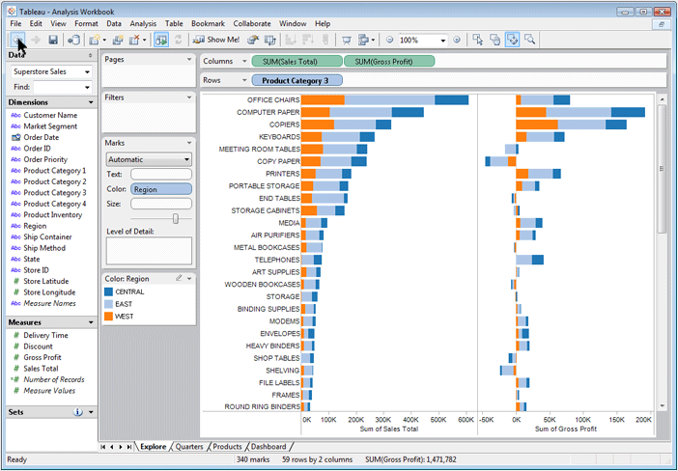

Slide 40
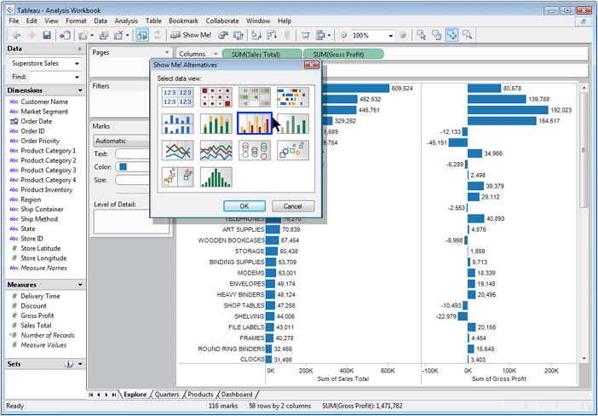

Slide 41
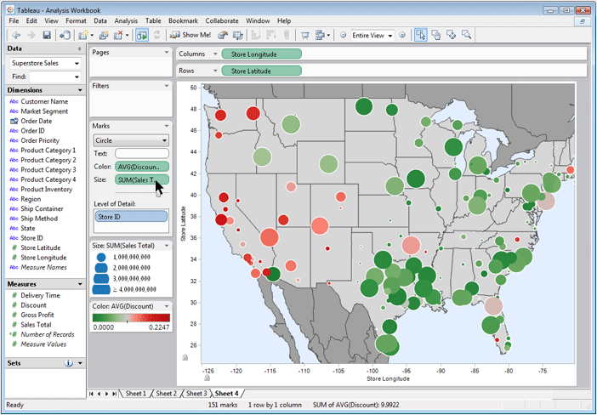

Slide 42
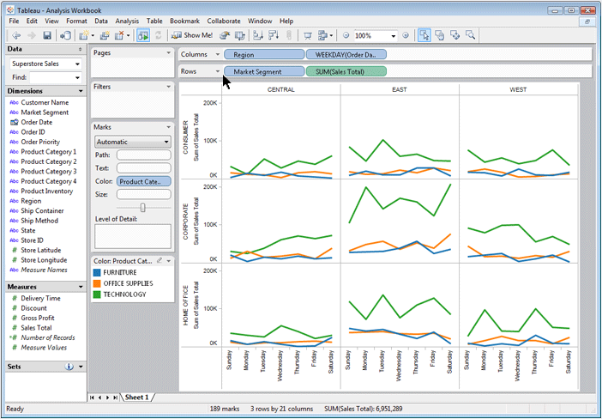

Slide 43
"Empilage dimensionnel"
(dimensional stacking) dans Tableau:
À retenir!
Colonnes: a, x
Rangées: b, y
b
y
y
x
x
y
y
x
x
a

Slide 44
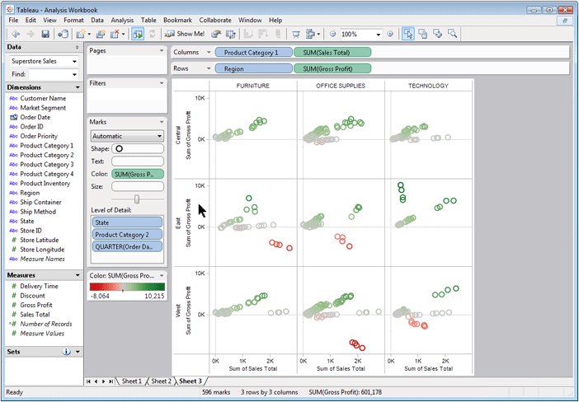

Slide 45
Tableau
Pour plus d’informations:
http://www.tableausoftware.com/products/tour
http://www.tableausoftware.com/products/desktop/demo

Slide 46
Sortes de variables
À retenir!
Quantitative (ou continue ou métrique)
  Exemple: x, y, temps, température, argent
Ordinale
  On peut mettre les valeurs en ordre, mais on ne peut pas dire qu’une telle valeur est N fois plus grande qu’une autre valeur
  Exemple: D.E.S., D.E.C., Baccalauréat (en ordre d’années de scolarité)
Catégorique (ou nominale)
  Il n’y a pas d’ordre naturel (sauf peut-être alphabétique, mais cela est arbitraire et dépend de la langue)
  Exemple: groupe d’aliments (viandes, lait, légumes et fruits, produits céréaliers)
  Exemple: bacc en génie mécanique, bacc en génie de construction, etc.
  Exemple: Honda, Toyota, GM, Chrysler, etc.
Binaires
  Une sorte de dimension nominale (ou ordinale) ayant deux valeurs possibles

Slide 47
Rappel: la visualisation est un mappage
Représentation graphique en sortie:
au maximum 3 dimensions spatiales (souvent juste 2),
et au maximum 1 dimension temporelle
(dans le cas d’animations)
… et aussi plusieurs variables graphiques
Données en entrée:
chaque variable peut être
{indépendente (dimension),
dépendente (mesure)}
et
{quantitative, ordinale, catégorique}

Slide 48
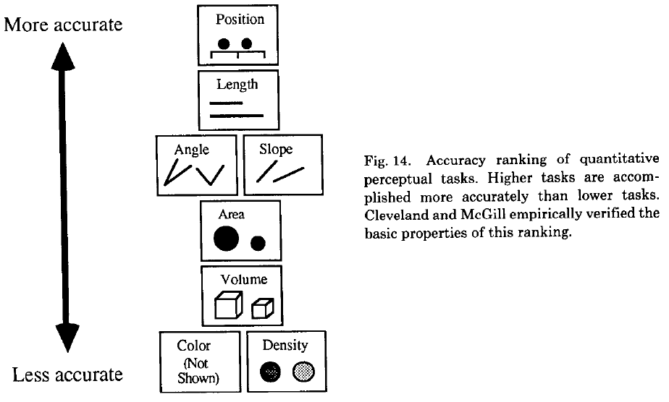
Hiérarchie des variables graphiques
À retenir!

Slide 49
Comparaison de positions (origine commune) dans un diagramme en rectangles:
À retenir!
Comparaison de positions (origine commune) dans un diagramme en rectangles groupés:
Comparaison de longueurs (origine différente) dans un diagramme en rectangles empilés:
Remarque: Les diagrammes en rectangles empilés sont mieux que les diagrammes en rectangles groupés pour les comparaisons “partie-tout” (partie vs total), même si ça implique une comparaison de longueurs, car les totaux ne sont même pas visibles dans un diagramme en rectangles groupés.

Slide 50

Comparaison d’angles (origine commune, origine différente):
Comparaison de aire (superficie) :
À retenir!
Comparaison de "densités" (valeur de couleur,
ou teinture de gris) :
échelle
Comparaison de "color hue" (teinture de couleur
de l’arc en ciel) :
échelle

Slide 51

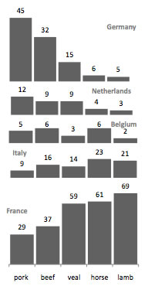
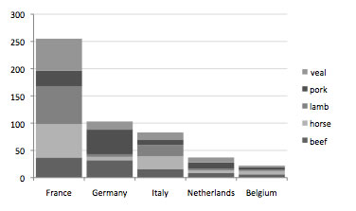
Exemple tiré d’un cours de Marilyn Ostergren à l’U de Washington
( http://courses.washington.edu/info424/Week3Practice_ExcelGraphs.html )

Slide 52
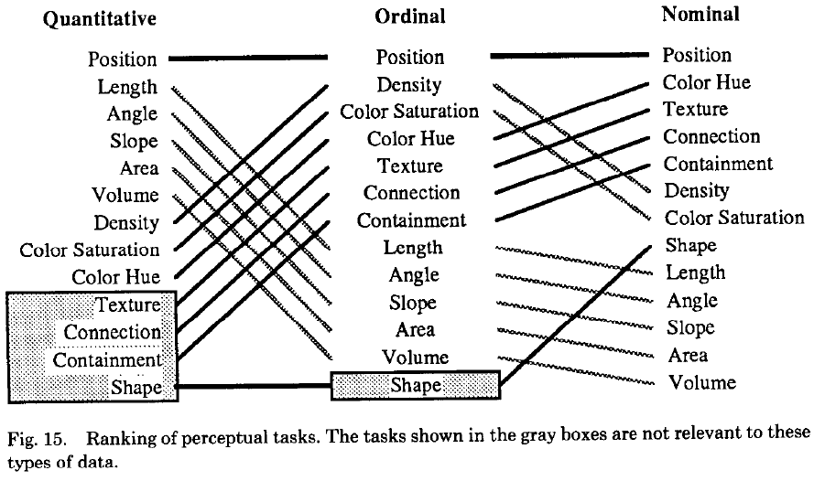
Hiérarchie des variables graphiques (Mackinlay, 1986)

Slide 53
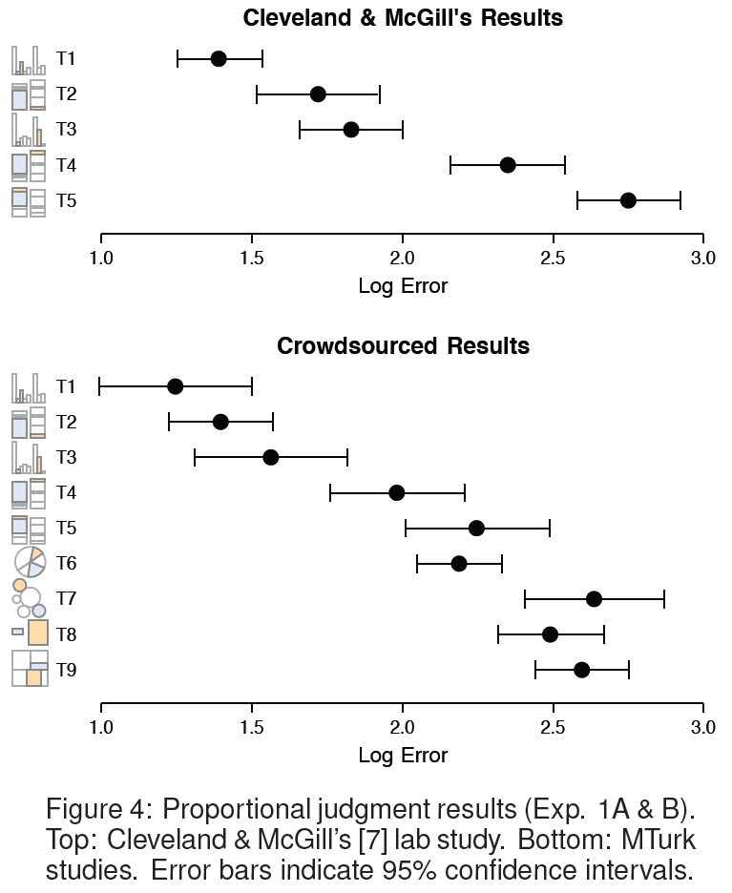

Des tests pour confirmer l’hiérarchie
(Jeffrey Heer et Michael Bostock, "Crowdsourcing Graphical Perception: Using Mechanical Turk to Assess Visualization Design", CHI 2010)
Positions
Longueurs
Angles
Aires circulaires
Aires
rectangulaires
(alignés, ou dans un treemap)

Slide 54
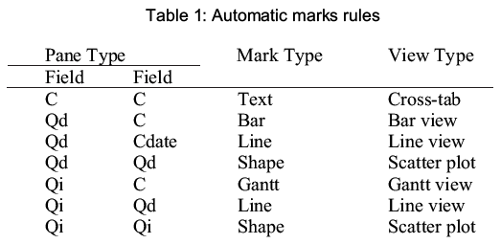

Tableau
Détermine de façon automatique quelles colonnes dans la base de données sont des « dimensions » (variables indépendantes), quelles sont des « mesures » (variables dépendantes), et quelles sont « quantitatives » (continues) ou « catégoriques » (nominales)
Choisit une sorte de graphique de façon automatique, selon la nature des données

Slide 55
Tableau
Des exemples résultants de l’application des règles sur le diapo précédent:
Quantitative variable as a function of a categorical variable | Bar chart (diagramme à barres)
Quantitative variable as a function of a quantitative variable | Line graph (diagramme à ligne brisée)
Quantitative variable as a function of (ordinal) time
Two dependent quantitative variables | Scatter plot (nuage de points)
Categorical variable as a function of a quantitative variable | Gantt chart
Categorical independent variable with quantitative independent variable
Two independent categorical variables | Cross tabulation (“cross tab”)
À retenir!

Slide 56


Slide 57

http://en.wikipedia.org/wiki/File:Piecharts.svg
http://en.wikipedia.org/wiki/Pie_chart
http://www.businessinsider.com/pie-charts-are-the-worst-2013-6
http://www.quora.com/Data-Visualization/What-should-everyone-know-about-making-good-charts-and-graphs-to-represent-data

Slide 58


Slide 59
Diagramme à barres vs diagramme en ligne brisée
(Bar chart vs line graph)
Lequel permet de voir des changements de pente plus facilement ?

Slide 60

Longueur vs aire
(Length vs area)
Tiré de Tufte (1983)

Slide 61


Slide 62


Slide 63

Tiré de IEEE Canadian Review, 2009, No. 60, page 31

Slide 64


Exemple tiré d’un cours de Marilyn Ostergren à l’U de Washington
( http://courses.washington.edu/info424/Week3Practice_ExcelGraphs.html )

Slide 65


Slide 66

http://www.research.ibm.com/people/l/lloydt/color/color.HTM
Rogowitz and Treinish, “Why Should Engineers and Scientists Be Worried About Color?”

Slide 67



Borland and Taylor, “Rainbow Color Map (Still) Considered Harmful”, IEEE CG&A, 27(2):14-17, 2007

Slide 68


Slide 69
Exercise en classe:
Concevoir un ou des graphiques pour visualiser un jeu de données ayant les variables suivantes:
Modèle d’auto: {Accord, AMC Pacer, Audi 5000, BMW 320i, Champ, Chev Nova, …}
(19 modèles en tout, un modèle par tuple;
c.-à-d. 19 tuples)
Prix d’auto: [$0, $13500]
Consommation: [0,40]
Niveau d’entretien (fiabilité):
{Excellent, Bon, Moyen, Mauvais, Terrible}
Poids: [0,5500]
Variables les plus importantes

Slide 70


Modèle d’auto: {Accord, AMC Pacer, Audi 5000, BMW 320i, Champ, Chev Nova, …} (19 modèles en tout, un modèle par tuple;
c.-à-d. 19 tuples)
Prix d’auto: [$0, $13500]
Consommation: [0,40]
Niveau d’entretien (fiabilité):
{Excellent, Bon, Moyen, Mauvais, Terrible}
Poids: [0,5500]
Variables les
plus importantes

Slide 71
Les diagrammes à barres, diagrammes à lignes brisées, nuages de points, et d’autres diagrammes simples servent seulement à montrer 2 ou quelques variables à la fois. Pour montrer beaucoup de variables en même temps, la seule approche que nous avons vu à date est par glyphes.
Nous allons maintenant voir deux autres approches graphiques permettant de visualiser plusieurs variables en même temps: les matrices de nuages de points ("scatterplot matrices", ou SPLOMs) et les coordonnées parallèles.

Slide 72
Données mdmv
Voici les notes d’un étudiant dans 4 cours:
Physiques: 90%
Mathématiques: 95%
Litérature française: 65%
Histoire: 70%
Chaque étudiant est comme un N-uplet:
(90%, 95%, 65%, 70%)
Etc.

Slide 73
Parallel Coordinates
French
Literature
Physics
Math
History
100%
(90%, 95%, 65%, 70%)
0%

Slide 74
Parallel Coordinates
À retenir!
French
Literature
Physics
Math
History
100%
(30%, 20%, 90%, 90%)
(90%, 95%, 65%, 70%)
0%

Slide 75
Scatterplot Matrix (SPLOM)
Math
(90%, 95%, 65%, 70%)
French
Literature
History
French
Literature
Physics
Math

Slide 76
Scatterplot Matrix (SPLOM)
À retenir!
Math
(90%, 95%, 65%, 70%)
(30%, 20%, 90%, 90%)
French
Literature
History
French
Literature
Physics
Math

Slide 77

À retenir!

Slide 78

À retenir!

Slide 79

Matrice de nuages de points
(“scatter plot matrix” ou “SPLOM”)
Within each scatterplot, we could be interested in seeing outliers, correlations, etc.
Notice: the upper triangular half is the same as the lower triangular half, and the diagonal is not very interesting.
Niklas Elmqvist, Pierre Dragicevic, Jean-Daniel Fekete (2008). “Rolling the Dice: Multidimensional Visual Exploration using Scatterplot Matrix Navigation”. Proceedings of InfoVis 2008.

Slide 80

Matrice de nuages de points
(“scatter plot matrix” ou “SPLOM”)
Remarque: le diagonal est utilisé pour montrer les noms des dimensions
Wilkinson, Anand, Grossman,
“Graph-Theoretic Scagnostics”, 2005

Slide 81

Matrice de coéfficients de corrélation
À retenir!
When we have many measures, we can summarize each scatterplot by computing its correlation coefficient and displaying only that, instead of displaying all the individual data points. The below interface also allows the user to select one scatterplot and see a zoomed-in view for details.
Jinwook Seo and Ben Shneiderman, “A Rank-by-Feature Framework for …”, Proceedings of InfoVis 2004.
Implemented in HCE ( http://www.cs.umd.edu/hcil/hce/ )

Slide 82


Corrgrams (Michael Friendly, 2002)
À retenir!
http://www.math.yorku.ca/SCS/Gallery/images/corrgram2t.gif

Slide 83

ScatterDice (Elmqvist et al. 2008) https://www.youtube.com/watch?v=2bYIRcO-gwg
Notes:
Niklas Elmqvist, Pierre Dragicevic, Jean-Daniel Fekete (2008). “Rolling the Dice: Multidimensional Visual Exploration using Scatterplot Matrix Navigation”. Proceedings of InfoVis 2008.

Slide 84

ScatterDice (Elmqvist et al. 2008) https://www.youtube.com/watch?v=2bYIRcO-gwg
Notes:
Niklas Elmqvist, Pierre Dragicevic, Jean-Daniel Fekete (2008). “Rolling the Dice: Multidimensional Visual Exploration using Scatterplot Matrix Navigation”. Proceedings of InfoVis 2008.

Slide 85

Coordonnées parallèles
Johansson et al. 2005

Slide 86


Coordonnées parallèles
Ellis, Bertini, Dix, “The Sampling Lens …”, 2005
Ellis, Dix, “Enabling Automatic Clutter Reduction …”, 2006

Slide 87

http://flowingdata.com/2009/11/10/do-we-need-more-teachers/

Slide 88

Une variante polaire des coordonnées parallèles
À retenir!
Noms: star plots, star glyphs, star coordinates, spider chart, radar chart, polar chart, kiviat diagram.
http://en.wikipedia.org/wiki/Radar_chart

Slide 89


Une variante polaire des coordonnées parallèles
Stephen Few; http://www.perceptualedge.com/example4.php

Slide 90

Une variante polaire des coordonnées parallèles
http://www.onscale.de/specbrowser/

Slide 91

Exemple de Matlab “carbig.mat”
SPLOM avec histogrammes sur le diagonal. Les couleurs indiquent le nombre de cylindres de chaque automobile.
http://www.mathworks.com/products/statistics/demos.html?file=/products/demos/shipping/stats/mvplotdemo.html

Slide 92

Exemple de Matlab “carbig.mat”
http://www.mathworks.com/products/statistics/demos.html?file=/products/demos/shipping/stats/mvplotdemo.html

Slide 93

Exemple de Matlab “carbig.mat”
Coordonnées parallèles. Les couleurs indiquent le nombre de cylindres. À droite: on montre juste la moyenne et les quartiles (25% et 75%) de chaque groupe.
http://www.mathworks.com/products/statistics/demos.html?file=/products/demos/shipping/stats/mvplotdemo.html

Slide 94

Exemple de Matlab “carbig.mat”
“Star glyphs”. On aurait pu aussi utiliser des visages de Chernoff.
http://www.mathworks.com/products/statistics/demos.html?file=/products/demos/shipping/stats/mvplotdemo.html

Slide 95







Résumé de manières principales de visualiser les données mdmv
1 dimension + 1 mesure :
diagramme en rectangles, en ligne brisée
0 dimensions + 2 mesures :
nuage de points
2 dimensions + 1 mesure : diagrammes en rectangles parallèles, carte thermique
Jusqu’à ≈6 dimensions + ≈4 mesures:
empilage dimensionnel
Jusqu’à ≈2 dimensions + ≈20 mesures : glyphes,
coordonnées parallèles, matrice de nuages de points
Comment visualiser plusieurs dimensions à la fois ?
?

Slide 96
Jeu de données “Nuts and Bolts” (Boulons et écrous)
3 dimensions:
  Région {North, Central, South}
  Mois {janvier, …, décembre}
  Produit {Nut, Bolt}
3 mesures:
  Ventes (“Sales”)
  Coûts d’équipments (“Equipment costs”)
  Coûts de main d’oeuvre (“Labor costs”)

Slide 97
Nuts and Bolts (Boulons et écrous)
Fichier .csv complet (72 rangées):
Region,Month,Product,Sales,Equipment_costs,Labor_costs
0,0,0,2.76,0.92,4.3
0,0,1,4.9199996,1.64,4.3
0,1,0,4.2000003,1.0,4.3
0,1,1,8.400001,2.0,4.3
0,2,0,5.28,9.6,4.3
0,2,1,14.5199995,26.4,4.3
0,3,0,5.0160003,0.88000005,4.3
0,3,1,8.436,1.48,4.3
0,4,0,5.1940002,0.98,4.3
0,4,1,9.54,1.8000001,4.3
0,5,0,4.44,1.48,4.9
0,5,1,6.12,2.04,4.9
0,6,0,3.128,1.36,4.9
0,6,1,4.048,1.7600001,4.9
0,7,0,3.8280003,1.32,4.9
0,7,1,4.524,1.5600001,4.9
0,8,0,8.580001,15.6,7.3500004
0,8,1,11.0,20.0,7.3500004
0,9,0,16.348,2.68,7.3500004
0,9,1,11.956,1.96,7.3500004
0,10,0,11.759999,1.68,7.3500004
0,10,1,12.208,1.7440001,7.3500004
0,11,0,7.5400004,1.1600001,5.2
0,11,1,12.662,1.948,5.2
1,0,0,2.07,0.69,4.3
1,0,1,3.6899998,1.23,4.3
1,1,0,3.15,0.75,4.3
1,1,1,6.3,1.5,4.3
1,2,0,3.9600003,0.72,4.3
1,2,1,10.89,1.98,4.3
1,3,0,3.762,0.66,4.3
1,3,1,6.327,1.11,4.3
1,4,0,3.8955004,0.735,4.3
1,4,1,7.155,1.35,4.3
1,5,0,3.3300002,1.11,4.9
1,5,1,4.59,1.5300001,4.9
1,6,0,2.3460002,1.0200001,4.9
1,6,1,3.036,1.32,4.9
1,7,0,2.8710003,12.87,4.9
1,7,1,3.3930004,15.210001,4.9
1,8,0,6.4350004,1.1700001,4.9
1,8,1,8.25,1.5,4.9
1,9,0,12.261001,2.01,4.9
1,9,1,8.967,1.47,4.9
1,10,0,8.82,1.26,4.9
1,10,1,9.156,1.3080001,4.9
1,11,0,5.655,0.87000006,5.2
1,11,1,9.4965,1.461,5.2
2,0,0,2.07,1.15,4.3
2,0,1,3.6899998,2.05,4.3
2,1,0,3.15,1.25,4.3
2,1,1,6.3,2.5,4.3
2,2,0,3.9600003,1.2,4.3
2,2,1,10.89,3.3,4.3
2,3,0,0.62700003,1.1,4.3
2,3,1,1.0545,1.85,4.3
2,4,0,0.64925003,1.225,4.3
2,4,1,1.1925,2.25,4.3
2,5,0,3.3300002,1.85,4.9
2,5,1,4.59,2.55,4.9
2,6,0,2.3460002,15.3,4.9
2,6,1,3.036,19.800001,4.9
2,7,0,2.8710003,1.65,4.9
2,7,1,3.3930004,1.95,4.9
2,8,0,6.4350004,1.95,4.9
2,8,1,8.25,2.5,4.9
2,9,0,12.261001,3.35,4.9
2,9,1,8.967,2.45,4.9
2,10,0,8.82,2.1,4.9
2,10,1,9.156,2.18,4.9
2,11,0,5.655,1.45,5.2
2,11,1,9.4965,2.435,5.2

Slide 98
Nuts and Bolts (Boulons et écrous)
Fichier .csv complet (72 rangées):
Region,Month,Product,Sales,Equipment_costs,Labor_costs
0,0,0,2.76,0.92,4.3
0,0,1,4.9199996,1.64,4.3
0,1,0,4.2000003,1.0,4.3
0,1,1,8.400001,2.0,4.3
0,2,0,5.28,9.6,4.3
0,2,1,14.5199995,26.4,4.3
0,3,0,5.0160003,0.88000005,4.3
0,3,1,8.436,1.48,4.3
…
2,10,0,8.82,2.1,4.9
2,10,1,9.156,2.18,4.9
2,11,0,5.655,1.45,5.2
2,11,1,9.4965,2.435,5.2

Slide 99
Nuts and Bolts (Boulons et écrous)
(72 rangées):
Dimensions
Mesures
Region | Month | Product | Sales | Equipment_costs | Labor_costs
0 | 0 | 0 | 2.76 | 0.92 | 4.3
0 | 0 | 1 | 4.92 | 1.64 | 4.3
0 | 1 | 0 | 4.2 | 1 | 4.3
0 | 1 | 1 | 8.4 | 2 | 4.3
0 | 2 | 0 | 5.28 | 9.6 | 4.3
0 | 2 | 1 | 14.52 | 26.4 | 4.3
0 | 3 | 0 | 5.016 | 0.88 | 4.3
0 | 3 | 1 | 8.436 | 1.48 | 4.3
… | … | … | … | … | …
2 | 10 | 0 | 8.82 | 2.1 | 4.9
2 | 10 | 1 | 9.156 | 2.18 | 4.9
2 | 11 | 0 | 5.655 | 1.45 | 5.2
2 | 11 | 1 | 9.4965 | 2.435 | 5.2

Slide 100
Jeu de données “Nuts and Bolts”

Slide 101
Jeu de données “Nuts and Bolts”
À retenir!
Pas très utile
Le SPLOM fonction bien avec les mesures,
mais n’est pas adapté aux dimensions

Slide 102
Jeu de données “Nuts and Bolts”

Slide 103
Jeu de données “Nuts and Bolts”
À retenir!
Les coordonnées parallèles fonctionnent bien avec les mesures,
mais ne sont pas adaptées aux dimensions
Pas très utile

Slide 104
Jeu de données “Nuts and Bolts”
À retenir!
Des exemples de vues possibles avec Tableau (empilage dimensionnel):
Chacun des exemples ci-dessus montre seulement 4 des 6 variables. Montrer toutes les 6 variables
(3 dimensions et 3 mesures) prendrait beaucoup d’espace.

Slide 105
Jeu de données “Nuts and Bolts”
Exemple d’une vue possible avec Tableau (empilage dimensionnel):
L’exemple ci-dessus montre seulement 4 des 6 variables. Une des variables est “mois”, qui a 12 valeurs possibles, entraînant un grand besoin en espace.

Slide 106

Glyphes
À retenir!
mesure
mesure
dimension
mesure
dimension
dimension
Les glyphes peuvent montrer plusieurs mesures à la fois, mais difficilement plus de 2 dimensions à la fois.

Slide 107
Donc, comment montrer plusieurs dimensions et plusieurs mesures en même temps, sans le problème de “scalability” de Tableau ?

Slide 108
Generalized PLOt Matrix (GPLOM) of the “Nuts and Bolts” dataset
À retenir!
Scales better than Tableau’s dimensional stacking to a large number of dimensions (and can also show many measures)

Slide 109
Generalized PLOt Matrix (GPLOM)
[Im, McGuffin, Leung, IEEE InfoVis 2013]

Slide 110

Barchart Matrix of “Nuts and Bolts” data
Measures
Dimensions

Slide 111

Résumé de manières principales de visualiser les données mdmv
À retenir!
1 dimension + 1 mesure :
diagramme en rectangles, en ligne brisée
0 dimensions + 2 mesures :
nuage de points
2 dimensions + 1 mesure : diagrammes en rectangles parallèles, carte thermique
Jusqu’à ≈6 dimensions + ≈4 mesures:
empilage dimensionnel
Jusqu’à ≈2 dimensions + ≈20 mesures : glyphes,
coordonnées parallèles, matrice de nuages de points
Jusqu’à ≈12 dimensions + ≈12 mesures :
generalized plot matrix / barchart matrix

